Slide 1




Slide 2
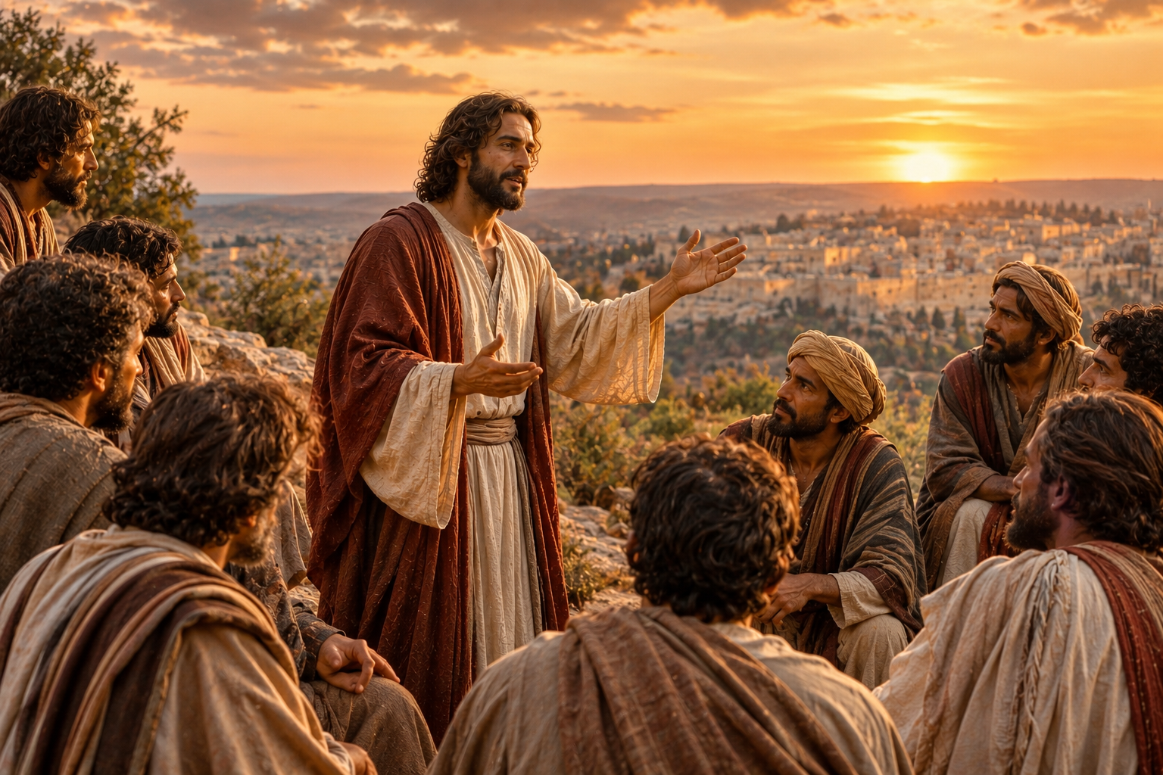

Slide 3
Matthäus 28, 18-20
18 Jesus kam und sagte zu seinen Jüngern: »Mir ist alle Macht im Himmel und auf der Erde gegeben.
Exousía bedeutet:
  Vollmacht
  Autorität
  Herrschaftsrecht

Slide 4
Matthäus 28 – GEHT!
18 Jesus kam und sagte zu seinen Jüngern: »Mir ist alle Macht im Himmel und auf der Erde gegeben.
19 Darum geht und macht alle Völker zu Jüngern. Tauft sie im Namen des Vaters und des Sohnes und des Heiligen Geistes 20 und lehrt sie, alles zu befolgen, was ich euch aufgetragen habe.

Slide 5
Matthäus 28
18 Jesus kam und sagte zu seinen Jüngern: »Mir ist alle Macht im Himmel und auf der Erde gegeben.
19 Darum geht und macht alle Völker zu Jüngern. Tauft sie im Namen des Vaters und des Sohnes und des Heiligen Geistes 20 und lehrt sie, alles zu befolgen, was ich euch aufgetragen habe.
Und ich versichere euch: Ich bin immer bei euch bis ans Ende der Zeit.«

Slide 7
Apostelgeschichte 1 – WARTET!
4 Und als er mit ihnen versammelt war, befahl er ihnen, sich nicht von Jerusalem zu entfernen, sondern auf die Verheißung des Vaters zu warten – die ihr⟨, sagte er,⟩ von mir gehört habt;
5 denn Johannes taufte mit Wasser, ihr aber werdet
mit Heiligem Geist getauft werden nach diesen wenigen Tagen.

Slide 8
Apostelgeschichte 1, 4-8
6 Sie nun, als sie zusammengekommen waren, fragten ihn und sagten: Herr, stellst du in dieser Zeit für Israel das Reich wieder her?7 Er sprach zu ihnen: Es ist nicht eure Sache, Zeiten oder Zeitpunkte zu wissen, die der Vater in seiner eigenen Vollmacht festgesetzt hat.
8 Aber ihr werdet Kraft empfangen, wenn der Heilige Geist auf euch gekommen ist; und ihr werdet meine Zeugen sein, sowohl in Jerusalem als auch in ganz Judäa und Samaria und bis an das Ende der Erde.

Slide 9
Wartet…. ihr werdet Kraft empfangen ihr werdet meine Zeugen sein

Slide 10
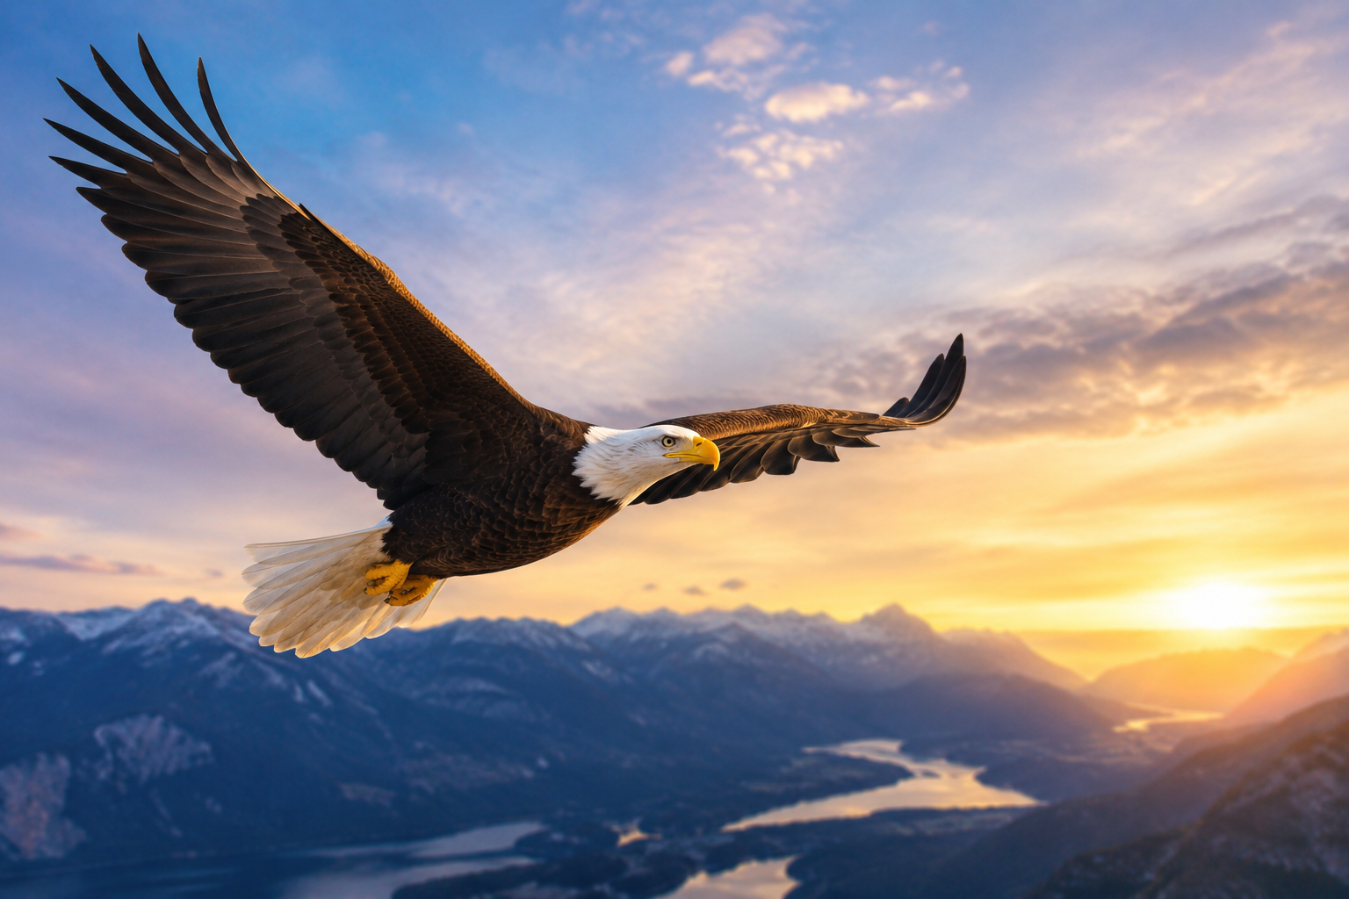

Slide 12
Warten bedeutet nicht herumsitzen
oder Zeit verstreichen lassen,
sondern im Gebet auf Gott harren!
Zeit in Gottes Gegenwart verbringen.
Uns gemeinsam bereit machen,
seine Verheißung aufzunehmen.

Slide 13
Kraft ( Dýnamis) bedeutet:
  Stärke
  Fähigkeit
  Wirksamkeit
  Macht, etwas zu bewirken
  übernatürliche Kraft

Slide 14
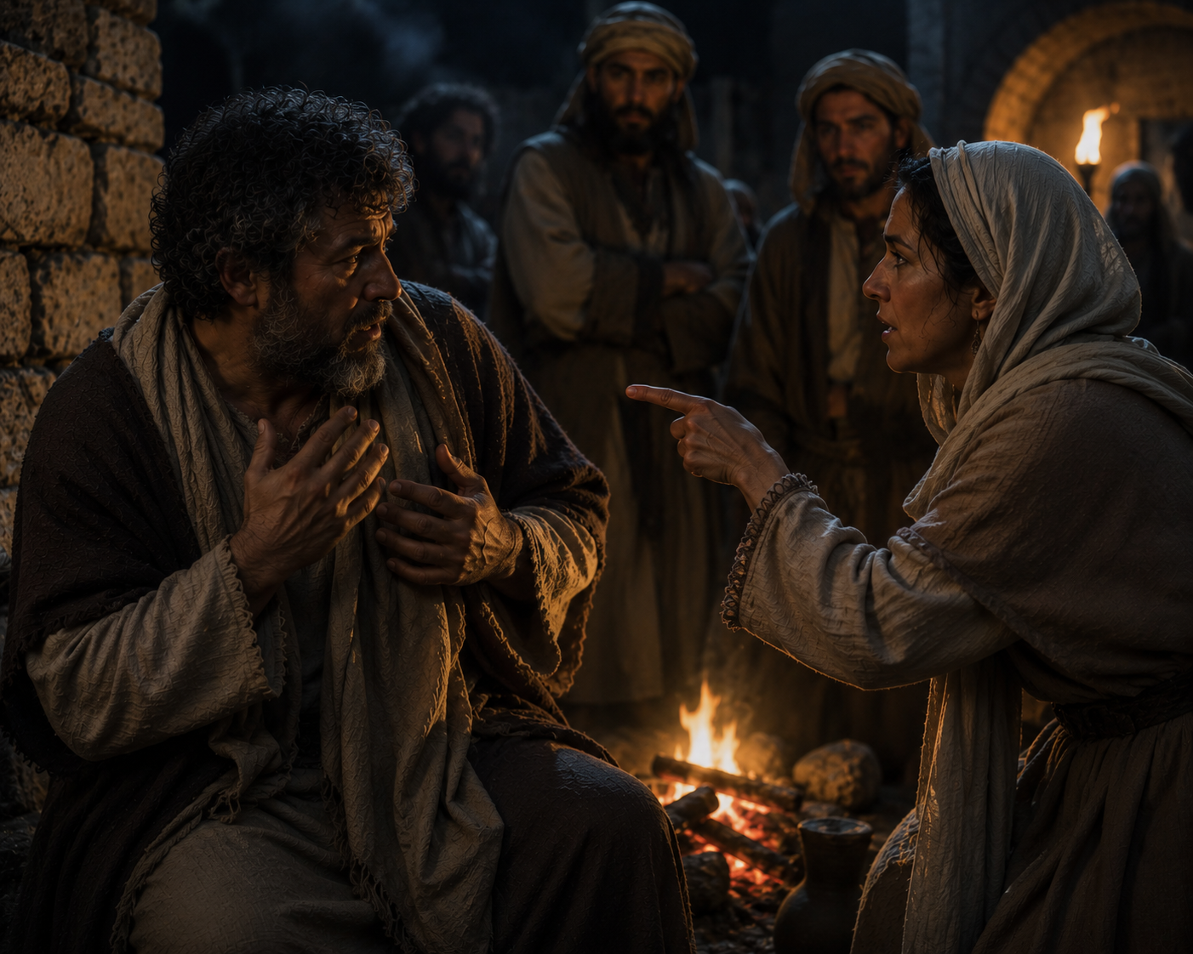

Slide 15
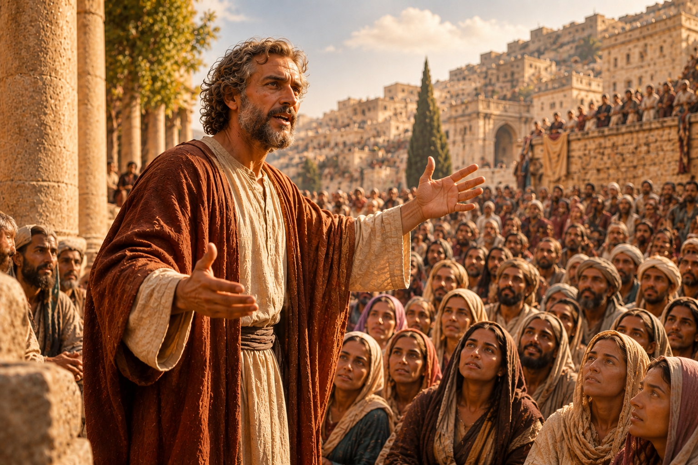

Slide 16
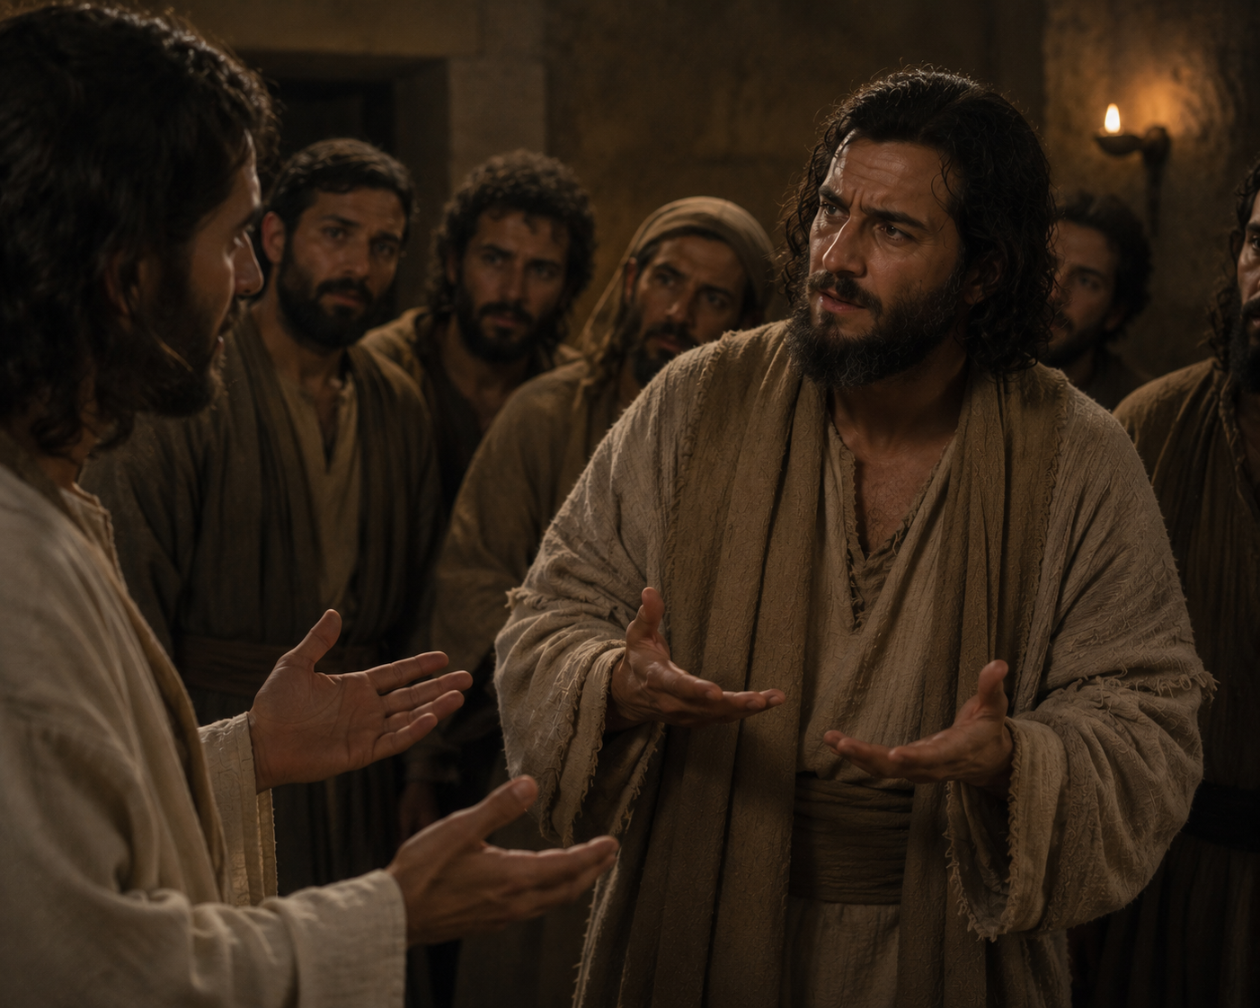

Slide 17
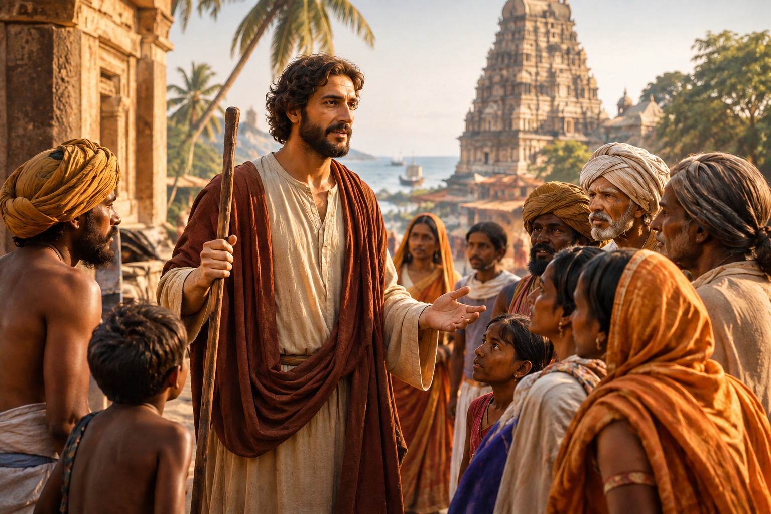

Slide 18
Wartet…. ihr werdet Kraft empfangen ihr werdet meine Zeugen sein
Geht….
Macht zu Jüngern!
Tauft und Lehrt..

Slide 19
Zeugen sein
1. Erzählen – Was habe ich mit Jesus erlebt?
2. Einladen – Menschen zu Jesus führen
3. Beten – Für Menschen und ihre Bedürfnisse beten
4. Aussäen – Das Evangelium weitergeben
„Komm und lerne Jesus kennen.“

Slide 20
Zeugen sein | Jünger machen
1. Erzählen – Was habe ich mit Jesus erlebt? | 1. Vorleben – Wie folge ich Jesus im Alltag?
2. Einladen – Menschen zu Jesus führen | 2. Begleiten – Menschen im Glauben begleiten
3. Beten – Für Menschen und ihre Bedürfnisse beten | 3. Anleiten – Beten, Bibel lesen, hören und gehorchen lernen
4. Aussäen – Das Evangelium weitergeben | 4. Multiplizieren – Ausrüsten, andere zu Jüngern zu machen
„Komm und lerne Jesus kennen.“ | „Komm und lerne Jesus nachzufolgen.“

Slide 21
Zeugen sein | Jünger machen
1. Erzählen – Was habe ich mit Jesus erlebt? | 1. Vorleben – Wie folge ich Jesus im Alltag?
2. Einladen – Menschen zu Jesus führen | 2. Begleiten – Menschen im Glauben begleiten
3. Beten – Für Menschen und ihre Bedürfnisse beten | 3. Anleiten – Beten, Bibel lesen, hören und gehorchen lernen
4. Aussäen – Das Evangelium weitergeben | 4. Multiplizieren – Ausrüsten, andere zu Jüngern zu machen
Braucht LIEBE, MUT und ÜberzeugungsKRAFT | Braucht LIEBE, WEISHEIT und viiiel GEDULD!

Slide 22
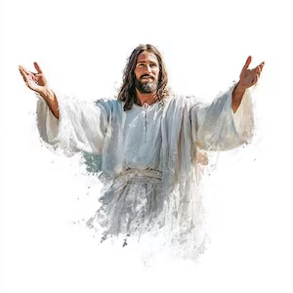
Ich bin immer bei euch bis ans Ende der Zeit.

